Slide 1






Slide 2
1
a) Chọn câu trả lời đúng.
Hình tròn phủ sóng của trạm phát sóng nào dưới đây có chu vi bé nhất?
A. Trạm I, bán kính 150 m
B. Trạm II, bán kính 100 m
C. Trạm III, bán kính 200 m

Slide 3
1
b) Số?
Diện tích hình tròn phủ sóng vừa tìm được ở câu a là m².
?
Diện tích hình tròn phủ sóng vừa tìm được ở câu a là 31 400 m².
Diện tích hình tròn phủ sóng ở trạm II là:
3,14 × 100 × 100 = 31 400 (m²)
Đáp số: 31 400 m²

Slide 4
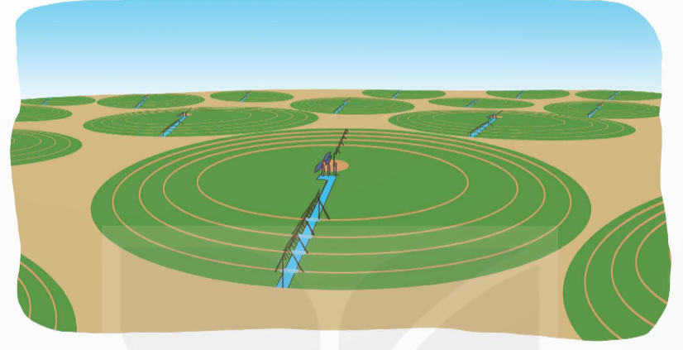
2
Ở một vùng sa mạc, người ta trồng lúa trên những thửa ruộng có dạng hình tròn bán kính 50 m. Biết rằng có 1 000 thửa ruộng như vậy. Hỏi tất cả diện tích trồng lúa là bao nhiêu mét vuông?

Slide 5
Bài giải:
Diện tích mỗi thửa ruộng là:
3,14 × 50 × 50 = 7 850 (m²)
Tất cả diện tích trồng lúa là:
7 850 × 1 000 = 7 850 000 (m²)
Đáp số: 7 850 000 m²

Slide 6
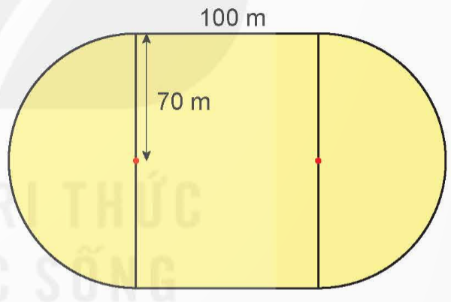
3
Số?
Một sân vận động được xây dựng trên mảnh đất tạo bởi một hình chữ nhật và hai nửa hình tròn có kích thước như hình bên. Diện tích mảnh đất đó là m²
?

Slide 7
Bài giải:
Diện tích hai nửa hình tròn là:
3,14 × 70 × 70 = 15 386 (m²)
Chiều dài mảnh đất hình chữ nhật là:
70 × 2 = 140 (m)
Diện tích hình chữ nhật là:
140 x 100 = 14 000 (m²)
Diện tích sân vận động là:
15 386 + 7 000 = 22 386 (m²)
Đáp số: 22 386 m²

Slide 8
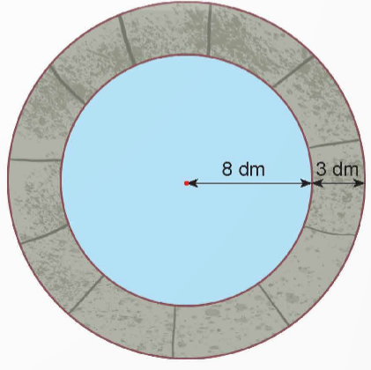
4
Một giếng nước có miệng giếng là một hình tròn bán kính 8 dm. Người ta xây thành giếng trên phần đất rộng 3 dm bao quanh miệng giếng (như hình dưới đây). Tính diện tích phần đất xây thành giếng đó.

Slide 9
Bài giải:
Bán kính cả cái giếng bao gồm cả thành giếng và miệng giếng là:
8 + 3 = 11 (dm)
Diện tích cả cái giếng giếng là:
3,14 × 11 × 11 = 379,94 (dm²)
Diện tích miệng giếng là:
3,14 × 8 × 8 = 200,96 (dm²)
Diện tích phần đất xây thành giếng là:
379,94 – 200,96 = 178,98 (dm²)
Đáp số: 178,98 dm²

